Slide 1
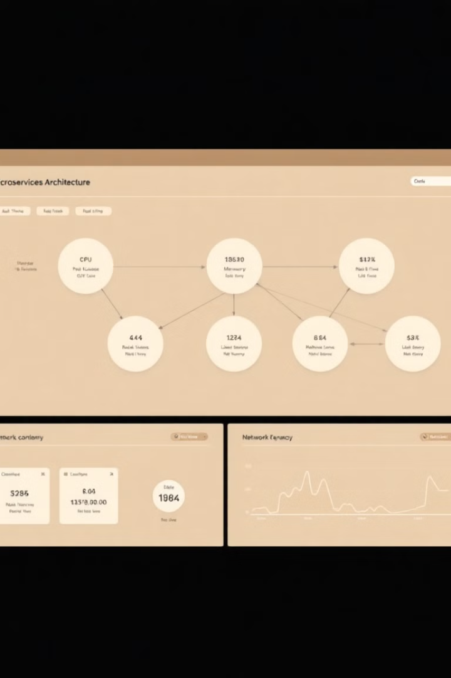

마이크로서비스 모니터링 및 운영 고도화 계획
마이크로서비스 아키텍처의 효율적인 운영을 위한 모니터링 시스템 고도화 계획을 소개합니다. 본 프레젠테이션에서는 분산 추적 시스템 도입, AIOps 플랫폼 연동, 자동화 프레임워크 구축 등 Phase 2에서 구현할 핵심 기술과 적용 방안을 상세히 설명합니다.
각 단계별 요구사항과 필요 기술을 분석하고, 구체적인 실행 계획을 제시하여 마이크로서비스 환경에서의 운영 효율성과 안정성을 극대화하는 방법을 알아보겠습니다.
작성자: TAEYONG PARK

Slide 2
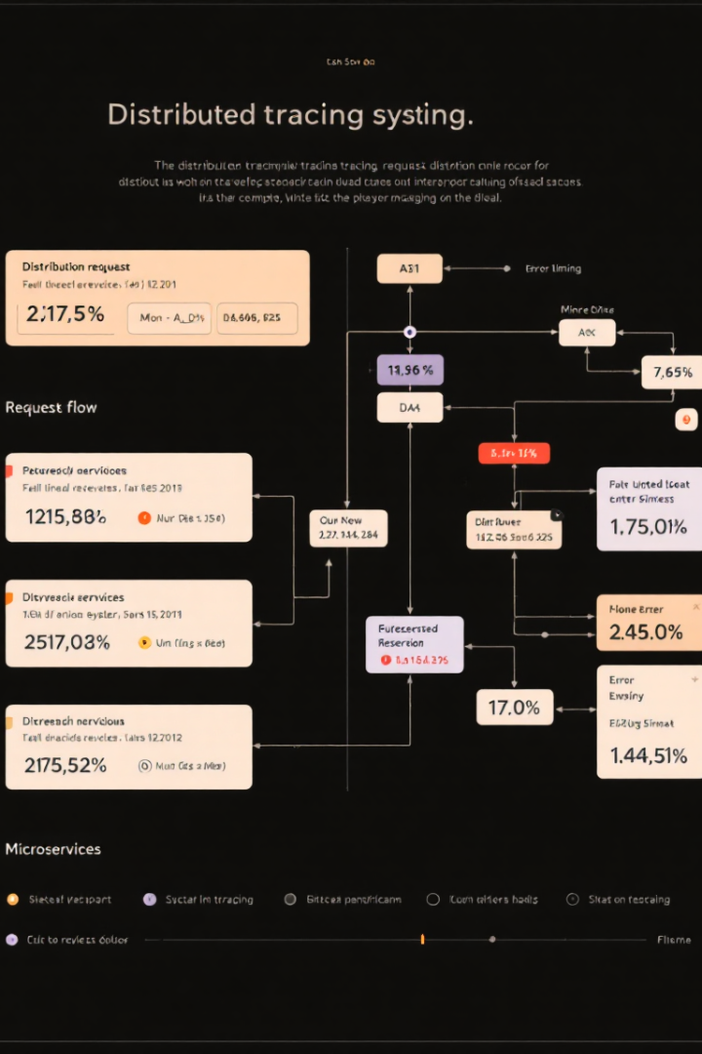



분산 추적 시스템 도입
요구사항
필요 기술
마이크로서비스 환경에서 서비스 간 요청 흐름 및 지연 시간 추적
백엔드: Jaeger 또는 Zipkin (데이터 수집, 저장, 시각화)
애플리케이션 연동: OpenTelemetry SDKs/APIs 또는 Jaeger/Zipkin Client Libraries
분산 트랜잭션의 병목 구간 및 오류 발생 지점 식별
적용 방안
Kubernetes 클러스터 내 Jaeger/Zipkin 백엔드 컴포넌트 배포
추적 대상 마이크로서비스에 OpenTelemetry SDK 통합 및 설정 (Trace Context 전파 필수)

Slide 3






AIOps 플랫폼 연동
고급 이상 탐지
통계/머신러닝 기반 분석
근본 원인 분석(RCA)
장애 발생 시 연관 데이터 분석
자동화 기반 마련
반복적 장애 대응 작업 자동화
AIOps 플랫폼은 AI/ML 기술(TensorFlow, PyTorch 등)과 오픈소스 플랫폼(Zenoss CE 등)을 활용하여 구현할 수 있습니다. 1단계에서 구축한 Prometheus와 Elasticsearch의 데이터를 AIOps 엔진으로 피딩하는 파이프라인을 구성하고, 이상 탐지 및 시계열 예측 모델을 개발/적용합니다.
분석 결과는 Grafana 대시보드로 시각화하고 알림 시스템과 연동하여 운영 효율성을 높일 수 있습니다.

Slide 4





자동화 프레임워크 연동
알림 발생
자동화 트리거
문제 해결
결과 확인
문제 상황 감지
워크플로우 실행
자동 복구 수행
로깅 및 보고
자동화 프레임워크는 AIOps 분석 결과나 특정 알림을 기반으로 자동화된 문제 해결 워크플로우를 실행합니다. Ansible Playbook이나 Kubernetes Operators를 활용하여 반복적인 운영 작업(스케일링, 재시작 등)을 자동화함으로써 복구 시간을 단축하고 운영 부담을 줄일 수 있습니다.
자동화 대상 장애 유형 및 운영 작업을 식별하고, 이에 대한 자동화 스크립트를 개발하여 Alertmanager나 AIOps 엔진과 연동합니다. 모든 자동화 실행 결과는 로깅하여 추후 분석에 활용합니다.

Slide 5








컨테이너 오케스트레이션: 핵심 기반 기술
컨테이너화
오케스트레이션
애플리케이션 패키징
라이프사이클 관리
자가 치유
네트워킹
장애 자동 복구
서비스 연결 및 발견
컨테이너 오케스트레이션은 모니터링 시스템과 대상 애플리케이션 운영의 핵심 기반으로, Kubernetes를 통해 마이크로서비스의 배포, 스케일링, 네트워킹, 자가 치유 등 라이프사이클을 자동화합니다. Docker와 같은 OCI 호환 런타임을 사용하여 컨테이너를 실행합니다.
안정적인 Kubernetes 클러스터 구축 및 운영은 지속적인 활동으로, 관리형 서비스를 활용하거나 자체 구축/관리할 수 있습니다. 애플리케이션 컨테이너화와 Kubernetes Manifest를 통한 리소스 정의, kubectl 또는 CI/CD 파이프라인을 통한 배포 관리가 필요합니다.

Slide 6



통합 모니터링 아키텍처
시각화 계층
Grafana 대시보드
데이터 저장 계층
Prometheus, Elasticsearch
데이터 수집 계층
Exporters, Agents, SDKs
통합 모니터링 아키텍처는 데이터 수집, 저장, 시각화의 세 계층으로 구성됩니다. 데이터 수집 계층에서는 각종 Exporter, Agent, SDK를 통해 애플리케이션과 인프라에서 메트릭, 로그, 트레이스 데이터를 수집합니다.
수집된 데이터는 Prometheus와 Elasticsearch와 같은 저장소에 보관되며, 이를 Grafana 대시보드를 통해 시각화합니다. Phase 2에서는 여기에 AIOps 분석 엔진과 자동화 프레임워크가 추가되어 더욱 지능적인 모니터링과 자동화된 대응이 가능해집니다.

Slide 7
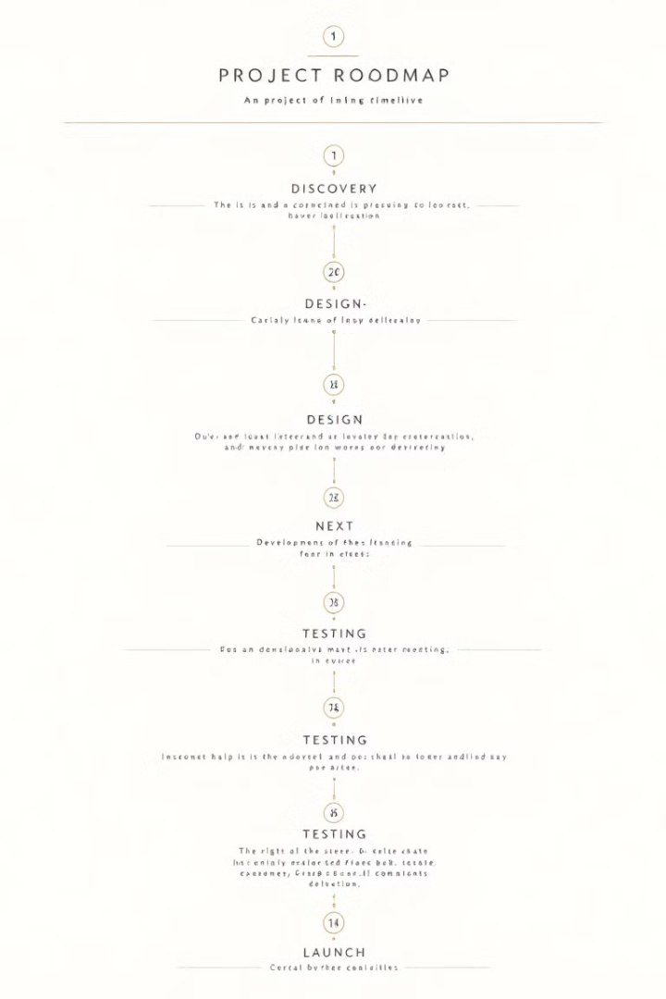




구현 로드맵 및 일정
Phase 1 완료
기본 모니터링 인프라 구축
Phase 2-1
분산 추적 시스템 도입 (2개월)
Phase 2-2
AIOps 플랫폼 연동 (3개월)
Phase 2-3
자동화 프레임워크 구축 (2개월)
구현 로드맵은 단계적으로 진행됩니다. Phase 1에서 구축한 기본 모니터링 인프라를 기반으로, Phase 2-1에서는 분산 추적 시스템을 도입하여 서비스 간 요청 흐름을 가시화합니다. 이 단계는 약 2개월이 소요될 것으로 예상됩니다.
Phase 2-2에서는 AIOps 플랫폼을 연동하여 고급 이상 탐지 및 예측 분석 기능을 추가하며, 약 3개월이 필요합니다. 마지막으로 Phase 2-3에서는 자동화 프레임워크를 구축하여 반복적인 운영 작업을 자동화하고, 이 단계는 약 2개월이 소요될 것으로 예상됩니다.

Slide 8

기대 효과 및 Q&A
가시성 향상
장애 대응 시간 단축
분산 시스템 전반의 요청 흐름 및 성능 병목 지점 실시간 파악
AI 기반 이상 탐지로 잠재적 문제 조기 발견
서비스 간 의존성 및 상호작용 패턴 명확한 이해 가능
자동화된 문제 해결 워크플로우로 MTTR 감소
운영 효율성 증대
반복적 운영 작업 자동화로 운영팀 부담 경감
데이터 기반 의사결정으로 리소스 최적화 가능
마이크로서비스 모니터링 시스템 고도화를 통해 시스템 가시성이 크게 향상되고, 장애 대응 시간이 단축되며, 전반적인 운영 효율성이 증대될 것으로 기대됩니다. 특히 AIOps와 자동화 프레임워크의 도입은 운영팀의 수작업을 줄이고 보다 전략적인 업무에 집중할 수 있는 환경을 제공할 것입니다.
지금까지의 발표 내용에 대해 질문이 있으시면 답변 드리겠습니다.

